Slide 1
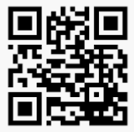
Pedidos usando códigos QR

Slide 2
Que algo no haya salido como hayas querido no significa que sea inútil.
Thomas Edison (Inventor)

Slide 3




Historia
Habia una vez
Cerca de 10 millones de Ecuatorianos que tenian que realizar molestosas columnas para obtener unturno de atencion para generar un pedido
Cada vez
Que tenian necesidad de adquirir un producto sin necesidad de acuidr a un establecimiento fisico.
Pero un día
Llego miPedido una aplicación móvil que te permite realizar pedidos online
Y por eso
Nacio miPedido para poder generar pedidos online sin necesidad de realizar una columna de atención al cliente.

Slide 4


Historia
Y por eso
El tiempo que no tenían para realizar una columna y obtener un pedido de productos desapareció.
Y por eso
Todas las personas que tienen que acudir al establecimiento para enterarse de precios y promociones lo realizan desde cualquier lugar.
Y desde ahí
Las personas obtienes informacion de los productos desde una aplicación móvil y generar un pedido.
Hasta que finalmente
Esta solución de generación de pedidos se esta volviendo un habito.

Slide 5
QR
Código de Respuesta Rapida, la solución a los pedidos sin realizar largas columnas de clientes

Slide 6
Porque pedidos con QR
Ventajas
Podras realizar un pedido sin necesidad de acudir a un lugar físico.
Puedes obtener un pedido sin la ayuda de una persona.
Beneficios
Puedes observar los productos y promociones vigentes de la organización lo cual nos ayudara para poder realizar mejor eleccion de productos para generar un pedido.

Slide 7
Estadísticas
Investigación de campo

Slide 8
14,526,124
Son los habitantes actualmente del Ecuador

Slide 9
3,500,000
10%
Personas con status medio
Al menos han realizado compra en linea

Slide 10
Nuestro proceso es facil
1 Paso
2 Paso
3 Paso
4 Paso
Ingresa
Elige
Genera
Retira
Ingresa mediante su usuario y contraseña.
Elige los productos en base a tus necesidades y preferencias.
Una vez seleccionados los prodctos da click en generar pedido.
Acercate al establecimiento con tu código generado, cancela y retira tus productos

Slide 11
Sistema de Administración
Plataforma del usuario administrador
de la App móvil

Slide 12
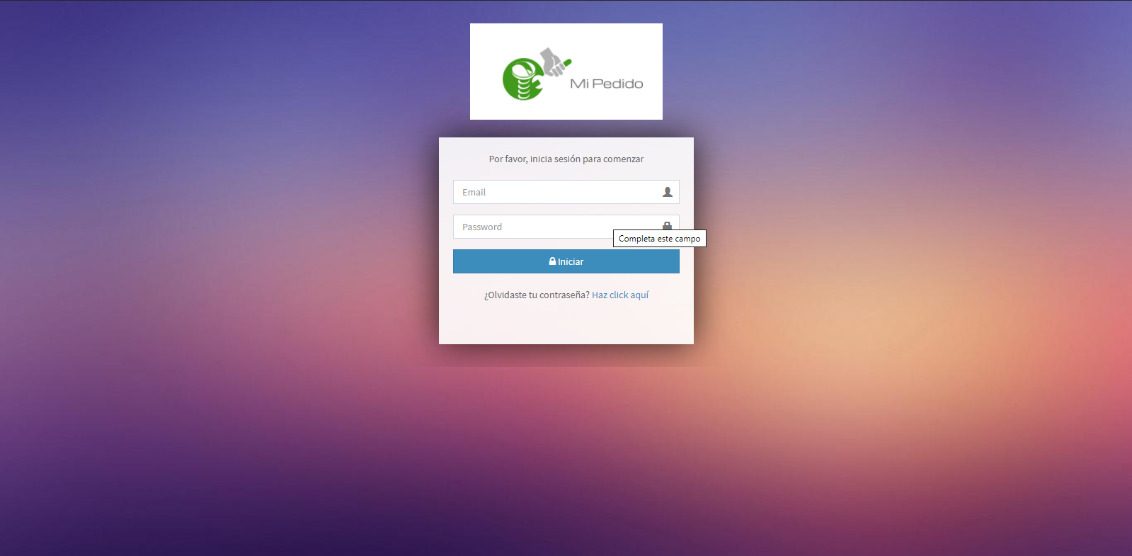
Aplicación
Pantalla de inicio de sesion.

Slide 13
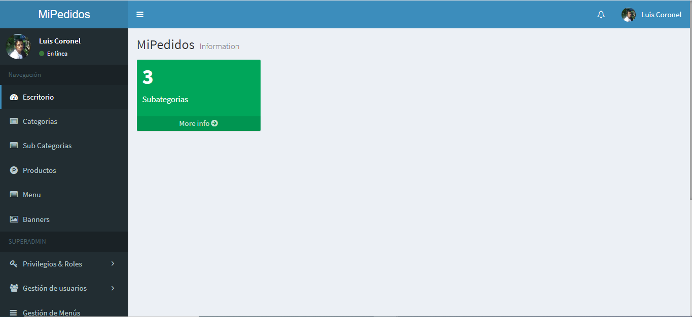
Dashboard
Pantalla de Resumen e indicadores de las actividades de los usuarios en la App móvil y datos configurados por el administrador.
Estadísticas de pedidos generados, cantidad de usuarios registrados, volúmenes de ventas, etc.

Slide 14
App móvil
Pataforma de usuarios finales
(clientes)

Slide 15
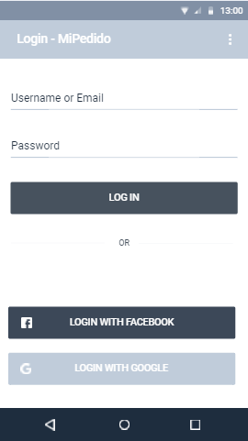
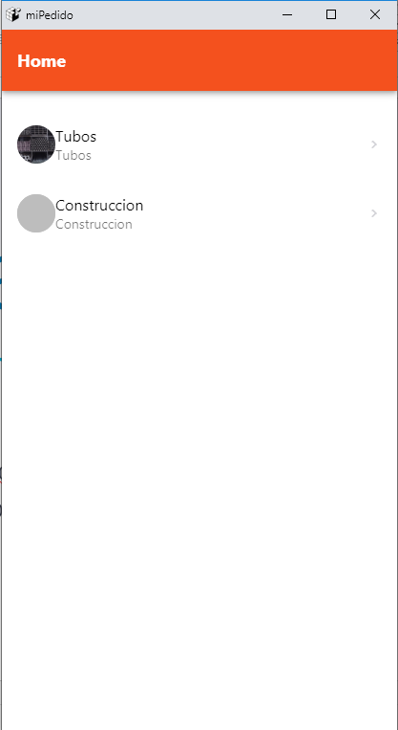
Aplicación
Pantalla de inicio de sesion.
Aplicación
Pantalla Home que carga las categorías que se configuraron en la aplicación del administrador de la App.

Slide 16
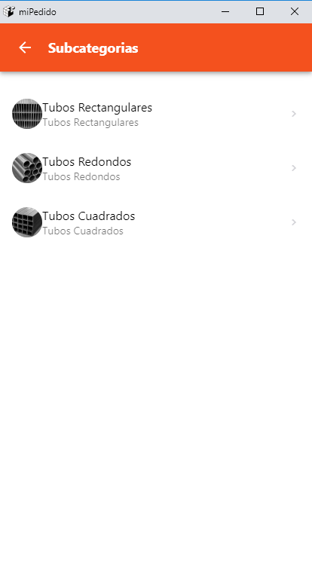
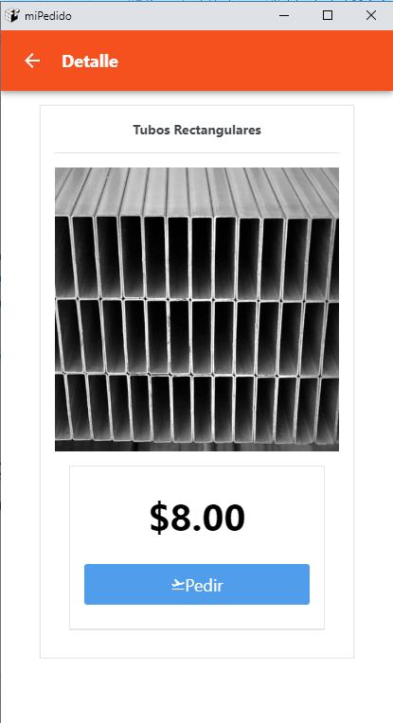
Aplicación
Pantalla de subcategorías al seleccionar una categoría del paso previo, subcategorías, también son configuradas en el administrador.
Aplicación
Lista los productos de las subcategorías con en las cuales podemos realizar el pedido de dicho producto dando clic en “Pedir”.

Slide 17
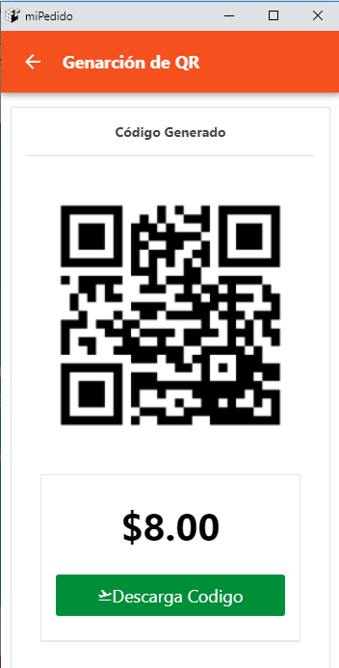
Código Generado
Cuando el usuario termine de elegir los productos la Aplicación móvil creara el código QR, el cual le servirá para poder cancelar en caja y retirar el o los productos.

Slide 18
Gracias!
Para mas información?
Usted puede contactarse:
@lcoronel
lufecoro@espol.edu.ec
0969458949

